Slide 1
Sven Aller, Heili Orav, Kadri Vare, Sirli Zupping
Kuidas parandada
sõnastiku kvaliteeti mänguliselt?
15. rakenduslingvistika kevadkonverents
18.05.2016

Slide 2
Juttu tuleb
Eesti Wordnetist
Arvuti-Aliasest
Kuidas Aliase mäng aitab parandada Eesti Wordnetti
Notes:
These were only a few examples of the problematic places found in the alias log files.
We are only in the beginning of the dialogs in log files but can already say that it gives us interesting and necessary feedback. We should encourage people to play the game, then there will more data to work with.

Slide 3
Eesti Wordnetist
Mõisteline arvutisõnastik
Keeletehnoloogilised rakendused
Open Multilingual Wordnet
Puuduvaid mõisteid lisatakse peamiselt korpuste sõnasagedusloendite põhjal
Vajadus olemasolevat kontrollida
  - Ahti Lohk: Testmustrite süsteem wordnet-tüüpi sõnastike semantiliste hierarhiate kontrollimiseks ja valideerimseks
Notes:
Wordneti suurus, kuidas lisame mõisteid – valdkond ja võrdluslistid EKSS, korpus. Suureneb iga aasta umbes N ühiku võrra, tänu programmile (ma ju pean ☺) Varsti uus töövahend, siis saame lõpuks ka PWNiga linkida. Ühinemine Open Multilingual Wordnetiga, litsents ja lingitus PWN-ga. Praegu 34 erinevat andmebaasi.
Aga lisaks uute lisamisele on vaja ka olemasolevaid kontrollida – näpukad jm veidrused, vead.
Estonian Wordnet (EstWN) has grown quite large in size and our team is consistently working on the wordnet quality improvement. Since it is fairly complicated to revise concepts and their semantic relationions one by one we try to find some semi-automatic and automatic possibilities.

Slide 4
Eesti Wordneti hetkeseis
Notes:
Sünohulki: 77998; leksikaalseid üksusi (erinevaid sõnu) 106530
Sõnatähendusi: 125661; sem.suhteid 249897, ILI 112308

Slide 5
Arvutimäng Alias
Põhineb populaarsel seltskonnamängul Alias
Arvuti-Alias on loodud Sven Alleri poolt
Kasutab EstWN-i definitsioone, näitelauseid, semantilisi suhteid
Ei erista erinevaid tähendusi
Sobib igale keelele, kel on omakeelne wordnet
Disainitud mitte lingvistidele peamiselt meelelahutuse jaoks
3 erinevat taset – algajast eksperdini
Kuni 12 vihjet sõna kohta
Notes:
Beginner (1000 frequent words), 5000, 10000 sagedasemat sõna korpuseloendist

Slide 6
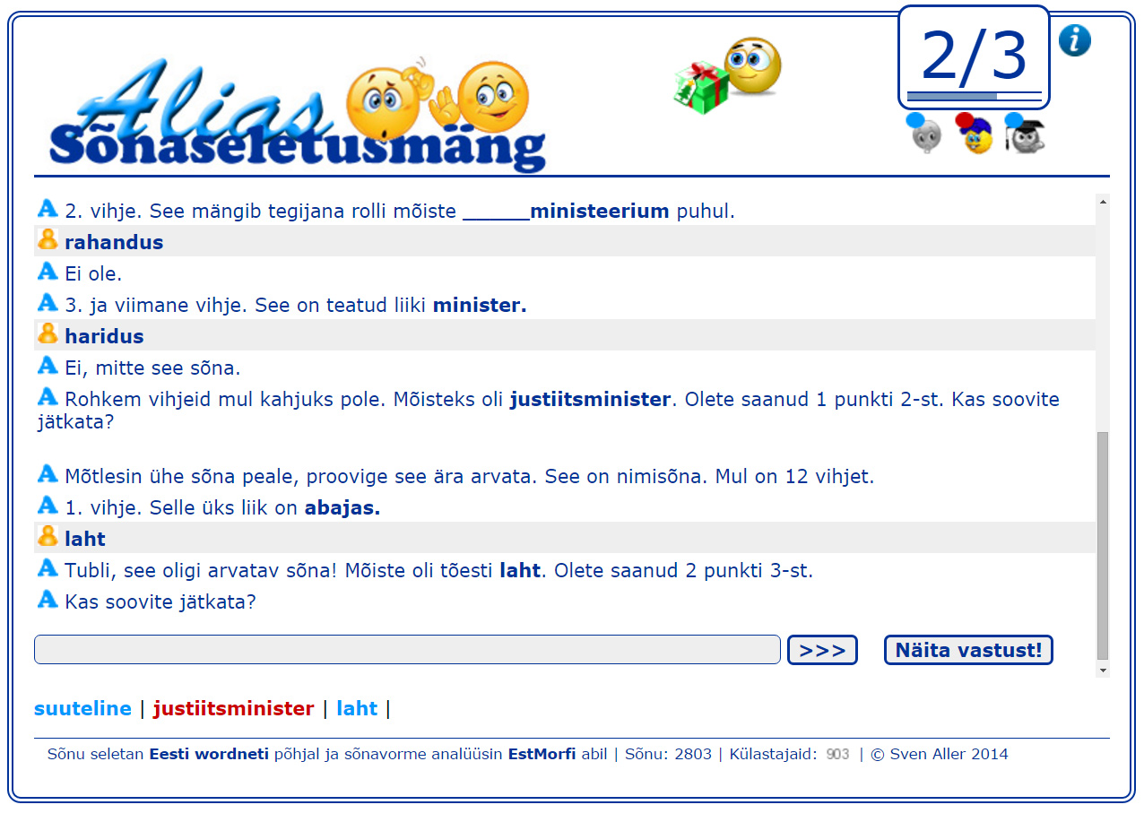
https://keeleressursid.ee/alias/
Notes:
Alias uses a dialoog system. It is very polite, introduceses itself and asks you to play!
https://keeleressursid.ee/alias/index.php?tase=3

Slide 7
Alias numbrites
Alates 2014. a detsembrist
Dialooge kokku: 4513
Sõnu kokku: 24286
Õigesti arvatuid: 61.5%
Katseid kokku: 94406
Tühjad: 31189
Notes:
Some answers are left blank, some anwers are asdf or i dont know, impossible, some anwers are not in nominative and infinitiive form. We think, that 44,4% right answers is quite good result conidering the complexity of the game., for example adjectives and adverbs are hard to guess, and the some types of semantic relations might be hard to understand by non-expert users.

Slide 8
Tagasiside EstWN-i jaoks (1)
Definitsioonid:
  kavatsuslikult - ette kavatsedes; plaanis olevalt; teistele meelehärmi pakkudes
  Onomatopoetilised sõnad
  Nt 11-liikmeline sünohulk:
  lirtsuma, lortsuma, vurtsuma, lärtsuma, virtsuma, lidisema, lartsuma, plartsuma, plärtsuma, plörtsuma, lörtsuma
Notes:
For us the most interesting are wrongly guessed answers. That provides us the feedback if something needs to be corrected, specified or revised.
Definition should contain of at least two components: specific sound and characteristic.

Slide 9
Tagasiside EstWN-i jaoks (2)
Antonüümid: päev – õhtu
Sünonüümid: külalised – seltskond
Fuzzynyms: kabriolett – katus
naine – naiste ajakiri
kontsert - kontserthall
Notes:
An example of antonyms, where the palyer couldnt guess the right anwer because the antnym for day was evening., it should have beeb near synonym
For the word crowd the synonym was guests in plural and playeres answered also in plural – visitors and friends – the plural form is not justified here.
In general there two types of corrections need to be done with fuzzynyms.

Slide 10
Kokkuvõte
Kvaliteedikontroll.
Mida rohkem mängijaid, seda rohkem andmeid.
Notes:
These were only a few examples of the problematic places found in the alias log files.
We are only in the beginning of the dialogs in log files but can already say that it gives us interesting and necessary feedback. We should encourage people to play the game, then there will more data to work with.

Slide 11
Aitäh!

